Slide 1
LAGER-SHOP
Nombre: José Obando Nivel: Segundo

Slide 2

LAGER-SHOP
Es una tienda online de ropa, la cual permite al usuario registrarse y poder comprar distintos tipo de prendas.

Slide 3
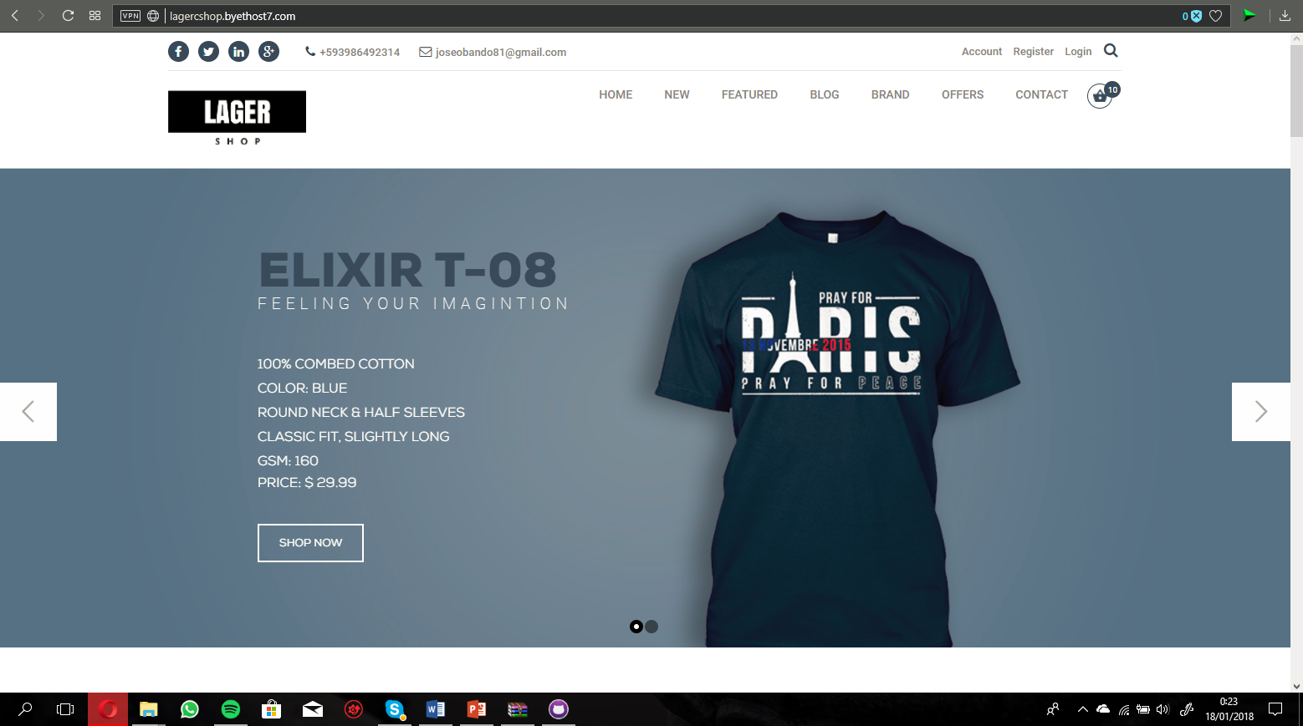
LAGER-SHOP

Slide 4








HERRAMIENTAS NECESARIAS:

Slide 5
OBJETIVO GENERAL
Mejorar las ventas de la tienda mediante el uso de una plataforma web capaz de registrar usuarios y registrar compras.

Slide 6
OBJETIVOS ESPECIFICOS
- Optimizar el uso de la plataforma web para que sea capaz de hacer envíos a otros lugares en la ciudad.
- Asegurar los datos de los clientes en bases de datos para ahorrar papel.
- Ampliar más productos de venta para ganar más mercado.

Slide 7


JAVASCRIPT
Javascript es un lenguaje de programación que permite a los desarrolladores crear acciones en sus páginas web.
Tiene la ventaja de ser incorporado en cualquier página web, puede ser ejecutado sin la necesidad de instalar otro programa para ser visualizado.

Slide 8
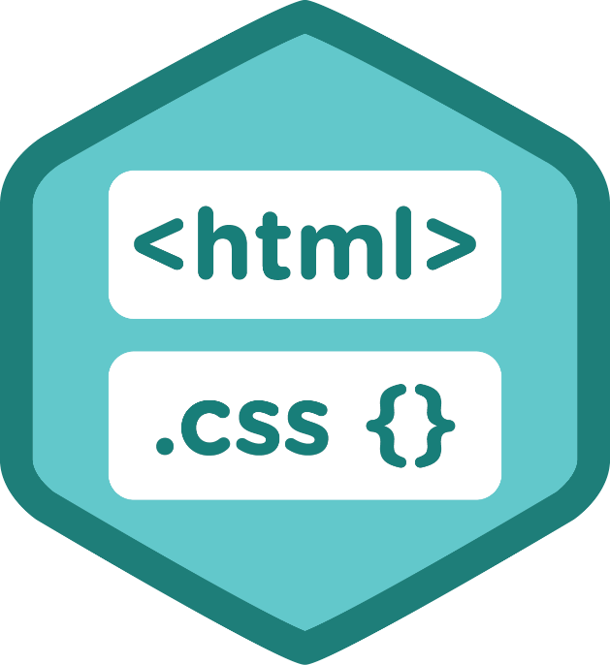
HTML
HTML es un lenguaje de etiquetas que se utiliza para el desarrollo de páginas de Internet. Se trata de la siglas que corresponden a HyperText Markup Language, es decir, un Lenguaje de Marcas de Hipertexto

Slide 9
BOOTSTRAP
Bootstrap es un framework web o conjunto de herramientas de código abierto para diseño de sitios y aplicaciones web.
<script src="https://code.jquery.com/jquery-3.2.1.slim.min.js" integrity="sha384-KJ3o2DKtIkvYIK3UENzmM7KCkRr/rE9/Qpg6aAZGJwFDMVNA/GpGFF93hXpG5KkN" crossorigin="anonymous"></script>
<script src="https://cdnjs.cloudflare.com/ajax/libs/popper.js/1.12.3/umd/popper.min.js" integrity="sha384-vFJXuSJphROIrBnz7yo7oB41mKfc8JzQZiCq4NCceLEaO4IHwicKwpJf9c9IpFgh" crossorigin="anonymous"></script>

Slide 10

PHP
PHP es el acrónimo de Hipertext Preprocesor. Es un lenguaje de programación del lado del servidor gratuito e independiente de plataforma, rápido, con una gran librería de funciones y mucha documentación.

Slide 11

MYSQL
MySQL es un sistema de gestión de base de datos relacional (RDBMS) de código abierto, basado en lenguaje de consulta estructurado (SQL).

Slide 12
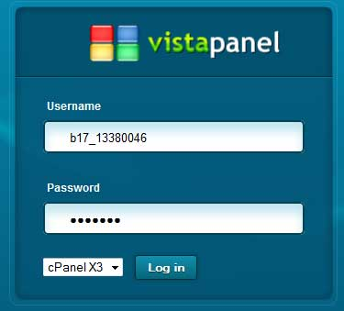

BYETHOST
Es un hosting gratuito para experimentar, un servicio que incluye PHP, MySQL, FTP, es decir, con todas las características de un hosting aunque con las limitaciones de cualquier servicio gratuito.

Slide 13

GITHUB
GitHub es un lugar para alojar proyectos utilizando el sistema de control de versiones Git.
Utiliza el framework Ruby on Railspor GitHub, Inc. (anteriormente conocida como Logical Awesome).
El código se almacena de forma pública, aunque también se puede hacer de forma privada, creando una cuenta de pago.

Slide 14

WEBSTORM JETBRAINS
Es un IDE de Desarrollo que permite hacer diversos tipos de proyectos , es mas especializado en JavaScript y es de pago.

